Slide 1







Slide 2


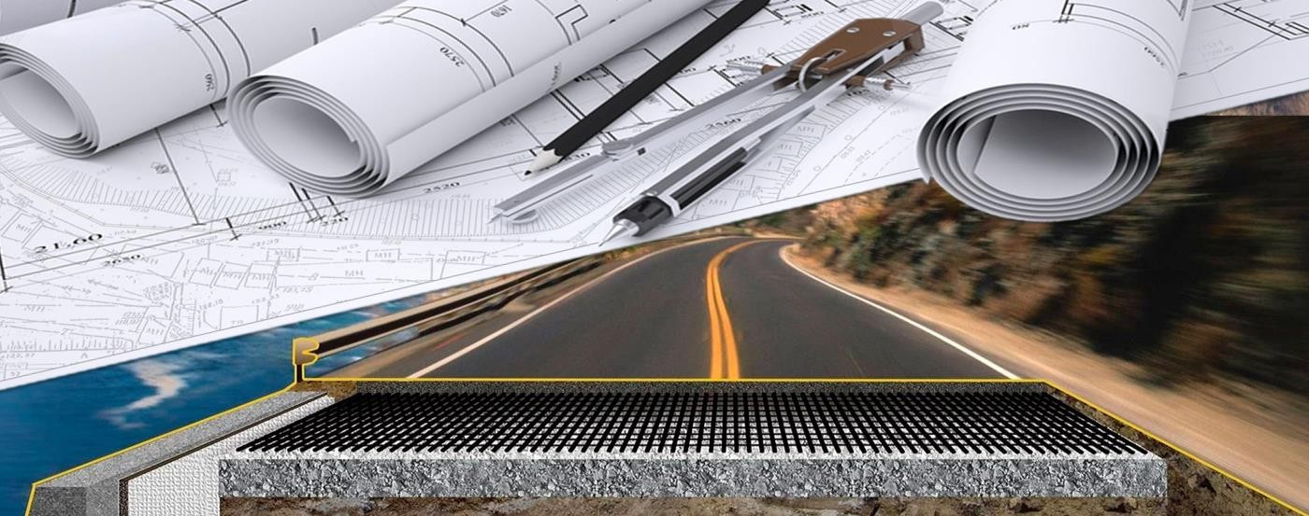
Автомобиль жолын жобалау келесі сатыдан тұрады:
- болашақ жолдың жобасын (план) жобалау;
жолдың бойлық қимасын (продольный профиль) жобалау;
жолдың көлденең қимасын (поперечный профиль) жобалау;
жол төсемесін (дорожная одежда) жобалау

Slide 3
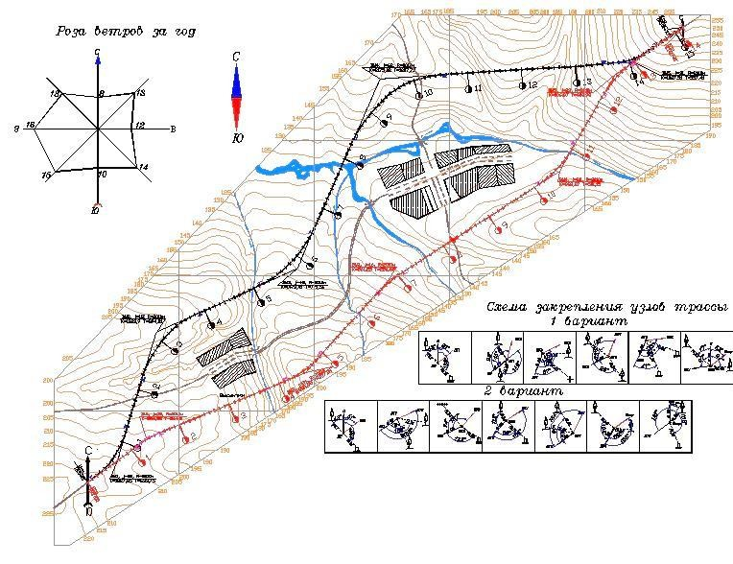
Карта бетіне А нүктесінен Б нүктесіне бағытталған болашақ автомобиль жолының жобасы көрсетілген

Slide 4

Айналу бұрыштарының, түзулер мен қисықтардың тізімін
құру
Пикетпен бұрылу бұрышының жоғарғы жағына жеткенде, оның түсу жағдайы анықталады, ал жолдың айналу бұрышының мәні транспортирдің көмегімен өлшенеді. Айналу бұрышы мен қабылданған радиус көмегімен көлденең қисықтың негізгі элементтері анықталады: тангенс (T), қисық (K), биссектриса (Б), домер (D).
Айналдыру бұрыштарының элементтері
мұндағы:
α – айналу бұрышы;
Т - дөңгелек қисықтың тангенсі, м; R - дөңгелек қисықтың радиусы, м; Б - биссектриса, м;
K - дөңгелек қисық, м; D - домер, м;
T = R ⋅ tg ^{α} м
,
2
_{K =} πRα
, м
180
Б = R ⋅(sec^{α}−1), м
2
Д = 2Т − К , м

Slide 5
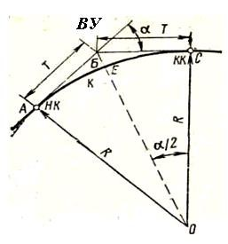
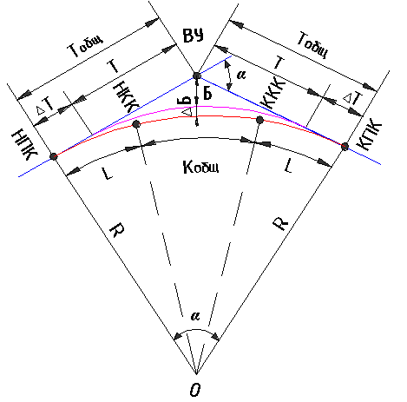
Ауыспалы қисықтың көрінісі
Дөңгелек қисықтың көрінісі

Slide 6

Айналу бұрышының жоспардағы радиусы 2000 м немесе одан кем болған жағдайда ауысу қисықтары (переходной
кривой) қарастырылуы керек. Ауыспалы қисық сызықтың ұзындығы негізгі қисықтың радиусына байланысты немесе 1- ші кестеге сәйкес таңдалынады;
1-ші кесте
Дӛңгелек қисықтың R, м | 150 | 200 | 250 | 300 | 400 | 500 | 600- 1000 | 1000- 2000
Ауыспалы қисықтың ұзындығы L, м | 60 | 70 | 80 | 90 | 100 | 110 | 120 | 100
Жолдың бұрылу бұрышының мәніне және қабылданған
қисықтың радиусына байланысты дөңгелек қисық мәндеріне
∆Т және ∆ Б ауысу қисықтарының мәндерін анықтаңыз.

Slide 7

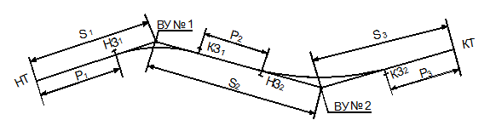
Толық дөңгелектеу элементтерінің элементтерін келесі формулалар анықтайды:
жалпы
Т_{общ}=Т + ∆Т Б_{общ}=Б + ∆Б
мұндағы:
Т_{общ} - жалпы тангенс, м
К_{общ} - жалпы қисық, м
Б_{общ} - жалпы биссектриса, м Д_{общ} - жалпы домер, м
К =К + L
общ
^{Д}общ^{=2Т}общ ^{- К}общ
Бұрыштардың ұштары арасындағы қашықтық (S) картада тиісті масштабтағы өлшеу арқылы анықталады, ал түзеткіштің ұзындығы (P) жолдың бағытының басынан бастап дөңгелектеу басына дейінгі арақашықтық ретінде анықталады.
Бұрыштардың шыңдары арасындағы қашықтықты анықтау схемасы

Slide 8

Жолдың ұзыннан бойлық қима түзу және тік қисықтардың ұтымды таңдалған сегменттерінің жиынтығы болып табылады. Ол берілген жылдамдықпен көлік құралдарының үздіксіз және қауіпсіз қозғалысын, шаруашылық құрылысын, ұзақ мерзімділігі мен жолды күтіп ұстаудың қалыпты жағдайын және жұмыс кезінде құрылымды визуалды қабылдауды қамтамасыз ететіндей жобаланады.
Келесі үш жағдайды ескере отырып жобалау қажет: а) жыл бойы жер және жол төсемнің тұрақтылығы; б) жол құрылысының ең аз құны;
в) ыңғайлы және қауіпсіз, сонымен қатар ең төмен құны бар көлік құралдарының тасымалдауды.
Ұзыннан бойлық қима A4 форматындағы графикалық қағазға
бағыттың таңдалған нұсқасына сәйкес құрастырылады.
Ұзыннан бойлық қиманы сызу барысында келесі масштаптарды қолданамыз :
Көлденең масштаб 1: 5000 немесе 1 см 50 м
Тік масштаб 1: 500 немесе 1 см 5 м
Топырақтарды енгізу үшін масштаб 1:50 немесе 1 см 0,50 м

Slide 9
Ұзыннан бойлық қиманың дизайны мыналарды қамтиды:
бастапқы ақпаратты қолдану;
бақылау пункттері мен жетекші жұмыс белгілерін тағайындау (hрук);
жобалау сызығының нұсқаларын құру;
арықтарды жобалау.
Бойлық профильмен жер бетінің сызығын салу үшін сіз оның пикеттердегі және маршрут бойындағы нүктелердегі белгілерін білуіңіз керек. Плюс нүктелері: көлденең тығыздықтың күрт өзгеруімен, рельефтің биіктіктегі және рельефтің төмендеуімен сипатталатын беткейлердің өзгеру нүктелері, жартастарға сәйкес келетін нүктелер және рельефтің бойлық профиліндегі басқа да өзгерістер. Көршілес
горизонтальдардың арасында орналасқан пикеттер мен
плюс нүктелердің белгісі интерполяция арқылы анықталады. Бойлық
профильді жобалау үшін биіктігі 297 мм немесе 420 мм графикалық
қағазда жасалынған.

Slide 10

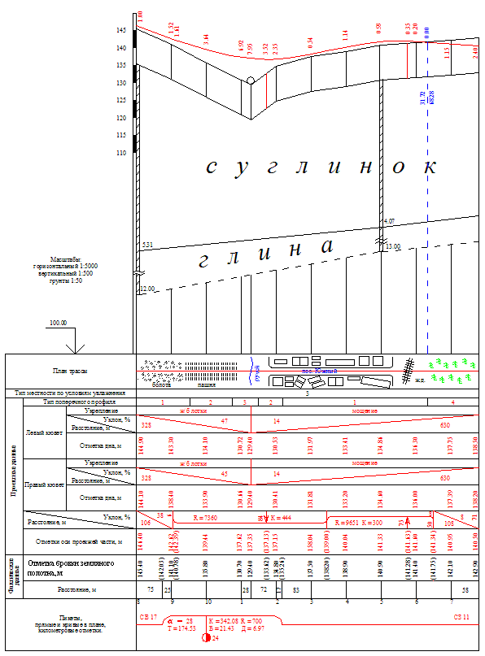

Slide 11
Жердің жұмыс белгісі (hрук)
Жолдың ұзыннан
бойлық қимасы жобалау кезінде сақталуға тиіс
жағалаудың ұсынылған жұмыс белгісі (hрук) ҚР ҚНжЕ 3.03.09-2006 шектеулеріне сәйкес және ылғалды және дымқыл учаскелеріндегі жер үсті және де жер үсті суларының деңгейінен төмен немесе жолды қыс мезгілінде қармен жамылып қалмауын ескере отырып жобаланады.
Ұсынылған жұмыс белгісінің (hрук) мәні келесі формула бойынша
анықталады:
h_{рук}= h_{сн}^{5%} + ∆h, м
Мұндағы:
b
пр.ч
С
об
_{hсн}5%
i
i
- қардың болжамды
пр.ч.
об
қалыңдығы, одан асу ықтималдығы 5% (МУ, қосымша, 5-кесте);
∆h - қар жамылғысының есептік деңгейінен жағалау жиегінің көтерілуі, м, (2 кесте)
h
hр
5%
сн
h
Қарға төзімділік жағдайында ұсынылған жұмыс белгісін анықтайтын сызба
земля
=Н₀₊₀₀ + h_{рук}, м
Н
пк0+00

Slide 12
Қар жамылғысының есептік деңгейінен үйінді жиегінің көтерілу биіктігі
2 кесте
Автомобиль жолының санаты (техн.категория) | Үйінді жиегінің көтерілу биіктігі (бровки насыпи) ∆h, м
I II III IV V | 1,2 0,7 0,6 0,5 0,4
Ұсынылатын бақылау нүктелері (контрольные точки)
Жобаланған жолдың қолданыстағы теміржолдармен және автомобиль жолдарымен, су ағындарымен, сондай-ақ жер үсті суларының немесе жер асты суларының ұзаққа созылып кетуімен немесе батпақтану белгілері бар жерлердің төмен рельефтерімен қиылысының бойлық профиліне жобалық (қызыл) сызық сызу алдында нүктелер белгіленеді. Олардың биіктігін анықтау қажет. Мұндай нүктелерді биіктік сілтеме белгілері деп аталады.

Slide 13

Жоба сызығына қойылатын негізгі талаптар
Жобалау сызығы бүкіл жол бойында жоғары жылдамдықпен жүретін көліктердің ыңғайлылығы мен қауіпсіздігін қамтамасыз етуі керек, қозғалыс ырғағы алдыңғы жүргізушінің қозғалыстағы жүрісін өзгеріуіне жол бермеуі керек.
Жоба сызығын салу кезінде келесі әдістерді ескеру керек:
жер жұмыстарының ең аз көлемін және жер жұмыстарының жалпы
құнын қамтамасыз етуге ұмтылу қажет;
жобалау сызығы бақылау нүктелерінен өтуі керек;
ұсақ жасанды құрылыстардың үстіндегі жағалаудың биіктігі
құрылымнан ең аз және еңіс көлбеуімен белгіленуі керек;
дөңес (выпуклый) және еңіс (вогнутый) қисықтардың радиусы 3-
кестеде келтірілген ҚР СН 3.03.09-2006 қабылдағаннан кем болмауы керек.

Slide 14

3-кесте
Автомобиль жолының санаты (техн.категория) | Тік қисықтардың ең кіші радиусы
 | Дөңес (выпуклых) | Еңіс (Вогнутых)
 |  | Жазық жерлерде | Таулы жерлерде
I II III IV V | 30000 15000 10000 5000 2500 | 8000 5000 3000 2000 1500 | 4000 2500 1500 1000 600

Slide 15
- ұзыннан бойлық қимадағы ең үлкен көлбеу (уклон) әр санат үшін рұқсат
етілген мәннен аспауы керек
I-санат - 30%_{о} II - санаты 40%_{о} III - санаты 50%_{о}
егер жер бетінің сызығы біркелкі көлбеу болса, жерді орау әдісімен сызық сызылады;
егер жер бетінің көлбеуі рұқсат етілгеннен асып кетсе, конструкция сызығы кескін бойымен сызылады;
қоршаудың көлемі қазба жұмыстарының көлеміне тең болуға ұмтылу керек, ол үшін қазба алаңы үйінді аумағынан 25-30% аз болуы керек;
дренажды қамтамасыз ету үшін ойықтағы жобалық сызық кем дегенде 5% көлбеу қолданылады, ойықтағы көлденең қималарды жобалауға жол берілмейді.
жолдарды бір деңгейде кесіп өткен кезде, қиылыстағы бойлық көлбеу 40% аспауы керек, қиылыста еңіс қисық сызықты ұсынған жөн.
қысқа еңіс бөліктерден және конструкция сызығындағы жиі сынықтардан аулақ болу керек, сонымен қатар көршілес ұзын қисықтардың арасына қысқа түзу салу керек.

Slide 16

Жоба сызығын жобалау техникасы
Басқару нүктелерінің биіктіктегі орналасуы және жетекші жұмыс биіктігінің қабылданған мәндері бізге жобалық сызықты анықтауға мүмкіндік береді. Бұл жағдайда рельефтің жағдайын, топырақ жағдайын, маршрутпен қиылысқан беткейлерді, маршрут бойындағы гидрологиялық жағдайларды ескеріңіз. Біз жердің ең қиын учаскелерін ең үлкен бойлық көлбеу мен рельефтің нақты көлбеуінің мәні бойынша тексереміз, қазбалардың тереңдігі мен шатырлардың биіктігін анықтаймыз.
Біріншіден, жоғарыда көрсетілген талаптарды ескере отырып, жоба сызығы түзу учаскелерде қолданылады және осы сызықтардың көлбеуі анықталады. Сызықтың көлбеуі ‰ (промиль) және оны формула бойынша анықтаймыз:
_{𝑖 =} ∆ℎ
𝑙
мұндағы
∆h - бойлық профильдің нүктелерінің тік белгілері арасындағы
айырмашылық, м L- қашықтық, м

Slide 17
Беткейлердің алгебралық айырмасын анықтаймыз (белгілерді ескере отырып)
∆i=i₁ – i₂
l -расстояние
165.00
Точка перелома
160.00
i1
i2
155.00
?h
150.00
145.00 140.00
135.00

Slide 18

Сынықтарға қисықтарды енгіземіз. Нормативті мәліметтерге сәйкес
қисық радиусын минимумнан кем емес таңдаймыз.
R
К/2
К/2
K
Уклон и вертикальная кривая
i1=
R=
K=
i2=

Slide 19

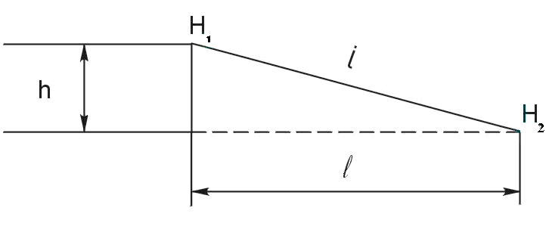
^{H}послед ^{= Н}пред ^{+ i⋅l}
Сызықтағы нүктелердің жоба белгілері мына формула бойынша анықталады
мұндағы:
Н_{пред}- алдындағы белгі, м
i- түзу сызығының көлбеуі, %_{о}
L - нүктелер арасындағы қашықтық, м

Slide 20
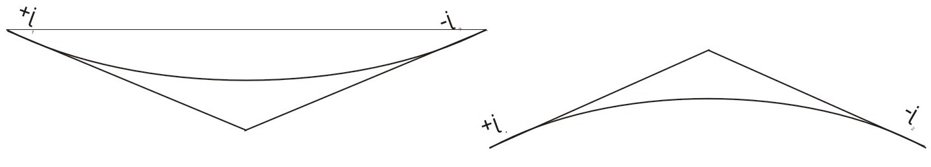
Автокөліктің бірқалыпты қозғалысын қамтамасыз ету үшін әр түрлі көлбеуі бар жобалау сызығының сегменттері тік қисық сызықтармен біріктірілген. Тік қисық сызықтар - еңіс және дөңес.
Еңіс тік қисық
Дөңес тік қисық

Slide 21

Жер төсемесінің көлденең қимасын жобалау
Көлденең қиманың конструкцияларын ұзыннан бойлық қиманы қолдана отырып, топография, топырақ, геологиялық, гидрологиялық және климаттық жағдайларды ескере отырып, типтік көлденең қимасы тұрғызыалады.
Тұрғызылған көлденең қиманың болжамды саны оны ұзыннан бойлық қиманың болжанған ұзындығымен толық сипатталуы керек.
Әдетте, 4-6 көлденең қима тұрғызылып, оны ұзыннан бойлық қиманың сипаттамалық нүктелерімен байланыстырылады, көлденең қиманың қабылданған түрі бойлық қимаға тиісті екендігі көрінеді. Көлденең қиманы 1: 200 масштаб бойынша графикалық қағаз бетіне сызылады.

Slide 22

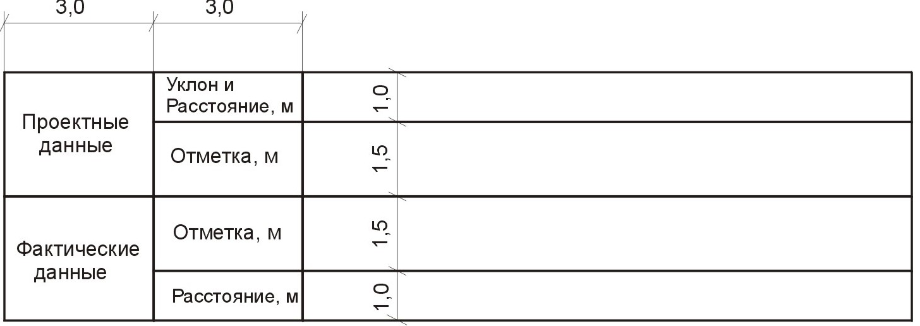

Slide 23
Жол төсемесін (дорожная одежда) жобалау
Капиталды типтегі жол төсемелері, жобалық жүктеме тобына қарамастан, үш өлшем бойынша беріктік есептелінеді:
бүкіл құрылымның серпімді деформациясына төзімділік;
топырақ пен бос жұптасқан материалдар қабаттарындағы ығысуға (материалдың орнынан жылжымауына) төзімділік;
монолитті қабаттарды бүгу кезіндегі созылу күші.
Есептеу сенімділіктің берілген деңгейін ескере отырып, бір жақты сенімділік мүмкіндігімен жүзеге асырылады. Сенімділік деңгейі жобалау сатысында белгіленуі керек.

Slide 24
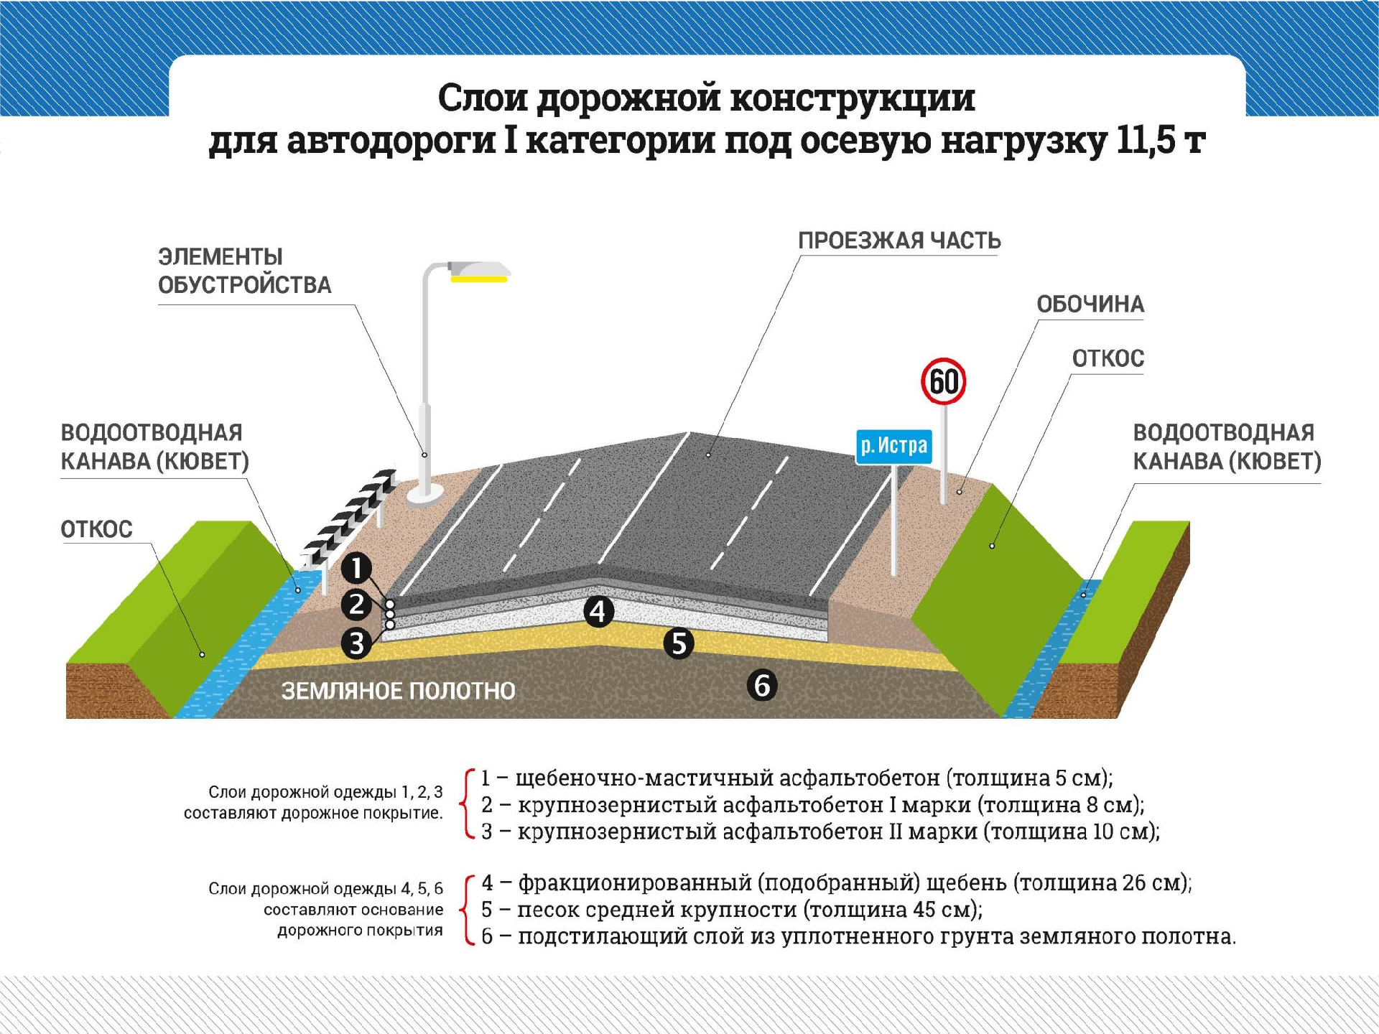


Slide 25

≤ Е_{р}
Жол төсемінің конструкциясы серпімді иілу критерийі бойынша сенімділік пен беріктік талаптарына сәйкес келеді, егер:
K
пр
Е
тр
мұндағы:
Е_{р}
^{Е}тр
- төсем құрылымының икемділігінің есептелген модулі, МПа;
- жобалық жүктеме қарқындылығын ескере
отырып, талап етілетін серпімділік модулі, МПа.

Slide 26

Жол төсемінің конструкциясы, егер болса, жылжу өлшеміне сәйкес сенімділік пен беріктік талаптарына сәйкес келеді, егер келесі шарт орындалған жағдайда:
≤ Тдоп
K
пр
Тр
Мұндағы
Тдоп - топырақтағы рұқсат етілген ығысу кернеуі, МПа;
Тр
- ағымдағы жүктемеден топырақтағы белсенді ығысу кернеуі,

Slide 27
Жол төсемінің конструкциясын созылу иілісі критерийі бойынша сенімділік пен беріктік талаптарына сәйкес келеді, егер келесі шарт орындалған жағдайда:
≤ R_{N}
К
пр
σ
r
Мұндағы:
R_{N}
- май материалының шаршау құбылыстарын ескере отырып,
қабат материалындағы ең жоғары созылу кернеуі, МПа;
σ
r
- қабат материалындағы ең жоғары созылу кернеуі, МПа.

Slide 28

Топырақтың қолайсыздық учаскелерінде
Аязда тұруға арналған құрылыстарды есептеу
маусымдық қатып қалуы
тудыратындықтан,
кезінде
топырақ және жол
қажетті беріктікпен қатар, жол және жер
төсемесі жеткілікті аязға төзімділігі қамтамасыз етілуі керек.
Егер құрылымды мұздату кезінде жолдың жүріс бөлігінің толық көтерілуі 5-кестеде көрсетілген мәндерден аспаса, жол төсемесінің тегістігі мен қолдану ұзақтылығына әсер етпейді.
Келесі шарт орындалған жағдай жол төсемесі аязға төзімді болып саналады:
^{l}пуч ^{≤ l}доп
Мұндағы:
^{l}пуч
^{l}доп
- топырақты суббатырдың есептелген (күтілетін) күші;
- берілген құрылыс үшін топырақтың мүмкін болатын ісінуі

Slide 29

5-кесте
Жол төсемесінің түрі | Жамылғы түрі | Рұқсат етілген мәні аяздың көтерілуі ^{l}доп,cм.
Елордалық Капитальный | Жетілдірілген | 4
Жеңілдетілген Облегченный | Жетілдірілген | 6
Өтпелі Переходный | Өтпелі | 10

Slide 30

